Slide 1
Маркетинговая среда туристского предприятия

Slide 2
Маркетинговая среда – совокупность активных субъектов и сил, действующих внутри и за пределами предприятия и влияющих или имеющих возможность повлиять на его маркетинговые возможности и решения.
Основными уровнями маркетинговой среды с точки зрения возможностей влияния на туристское предприятие и воздействия со стороны последнего является внутренняя и внешняя среда.

Slide 3
Внутренняя среда– это часть маркетинговой среды, которая пребывает внутри туристского предприятия и ему подконтрольна. Она включает в себя ту совокупность средств, которые дают возможность предприятию действовать, а следовательно, функционировать и выживать в определенном интервале времени.

Slide 4
Внешняя среда – объекты, факторы и явления, находящиеся за пределами предприятия и оказывающие влияние на характер принимаемых им маркетинговых решений.

Slide 5
В составе внешней среды выделяют макросреду и микросреду.
Макросреда – совокупность постоянно влияющих на деятельность предприятия внешних факторов, действие которых может быть как положительным, так и отрицательным. Предприятие воздействовать на них не в состоянии, а может лишь приспособиться к сложившейся ситуации либо учитывать данные факторы в процессе осуществления маркетинговой деятельности.

Slide 6
Микросреда –совокупность рыночных субъектов и групп лиц, с которыми предприятие находится в непосредственном взаимодействии в процессе своей деятельности. При этом оно может оказывать существенное влияние на характер и содержание этого взаимодействия.

Slide 7
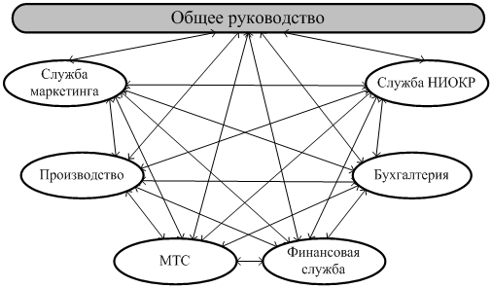
Анализ внутренней маркетинговой среды

Slide 8
Внутренняя среда изучается по следующим сферам деятельности предприятия:
1) кадры (их возможности, уровень квалификации, выбор, обучение и продвижение, оценка итогов их работы и стимулирование, сохранение и поддержание взаимоотношений между сотрудниками );
2) организация управления (коммуникационное развитие, организационные структуры, нормы, правила, официальный порядок действий на предприятии, делегирование прав и ответственности);
3) финансы (поддержка ликвидности, достижение прибыльности, формирование инвестиционных возможностей);
4) маркетинг (ценовая стратегия, коммуникационная стратегия, сбытовая стратегия, стратегия турпродукта).

Slide 9
Корпоративная культура –этические нормы, правила, ценности, стандарты поведения, традиции, ритуалы, взаимоотношения между сотрудниками, с потребителями, деловыми партнерами и конкурентами, мировоззренческие особенности руководителей, философия менеджмента.
Цель исследования внутренней среды – выявление сильных и слабых сторон предприятия.

Slide 10
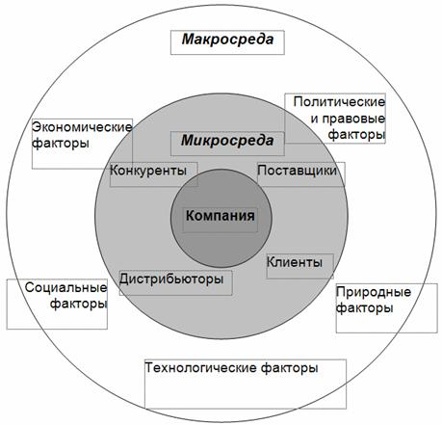
Анализ макросреды предприятия

Slide 11
Демографические факторы:
Демографией называется наука, изучающая народонаселение по численности, плотности, разделению на группы по признаку возраста, пола, расы, рода занятий и других статистических признаков.

Slide 12
Экономические факторы:
Экономическая среда состоит из факторов, которые влияют на покупательскую способность населения и характер самих покупок. Общий уровень покупательской способности зависит от уровня текущих доходов, цен, сбережений и доступности кредита. На покупательской способности сказываются экономические спады, высокий уровень безработицы, растущая стоимость получения кредитов.

Slide 13
Природные факторы:
Природная среда представляет собой ресурсы самой природы, оказывающие на маркетинг существенное влияние. Дефицит некоторых видов сырья, вздорожание энергии, рост загрязнения среды – все это имеет большой значение при выборе для фирмы рынков сбыта и подготовке маркетинговых мер воздействия на рынок.
Такие природные факторы как климат, флора и фауна являются важнейшим элементом побуждения клиентов к совершению путешествий и привлечения туристов в тот или иной регион или страну.

Slide 14
Социально-культурные факторы:
Наибольшей силой обладают устоявшиеся нормы, принятые в обществе, системы социальных правил, духовных ценностей, отношений людей к природе, труду, между собой и к самим себе.
Многие культурные феномены могут оказывать влияние на решения, принимаемые людьми при проведении ими маркетинговых операций.

Slide 15
Научно-технические факторы:
Анализ научно-технических факторов позволяет своевременно увидеть те возможности, которые развитие науки и техники открывает для производства новых видов услуг, их сбыта и совершенствования обслуживания клиентов. Развитие науки и техники способствует совершенствованию средств массового производства туристских услуг (материально-технической базы в гостиничном хозяйстве, на транспорте, в турфирме).

Slide 16
Политико-правовые факторы:
На маркетинговых решениях сильно сказываются события, происходящие в политической среде. Эта среда состоит из правовых положений, государственных учреждений и влиятельных групп общественности, которые оказывают влияние на различные организации и отдельных лиц и ограничивают свободу их действий в рамках общества.

Slide 17
На практике анализ макросреды часто осуществляется на основе укрупненной группировки факторов:
Political-legal (политико-правовые), economic (экономические), sociocultural (социокультурные), technological (технологические факторы).
Начальные буквы английских названий факторов составили аббревиатуру методов анализа макросреды: STEP анализа и PEST анализа.

Slide 18
Метод STEP анализа используется в странах с развитой экономикой и стабильной политической системой, приоритеты –учет социальных и технологических факторов.
Для оценки макросреды в странах со слаборазвитой или переходной экономикой применяется PEST –анализ, где приоритетными являются политические и экономические факторы.

Slide 19
Характеристика элементов маркетинговой микросреды
Поставщики – это юридические и физические лица, обеспечивающие фирму и ее конкурентов необходимыми ресурсами для производства услуг.
Любые изменения среди поставщиков оказывают влияние на производителя конечной продукции. Удорожание сырья и комплектующих, срывы поставок в краткосрочной перспективе угрожают фирме неприятностями в сфере сбыта, а в долгосрочной – падением имиджа и ухудшением отношений с клиентами.

Slide 20
Маркетинговые посредники – предприятия и организации, содействующие компании в продвижении, сбыте и распространении услуг. К ним относятся торговые посредники, специализированные фирмы по организации товародвижения, агентства по оказанию маркетинговых услуг, кредитно-финансовые учреждения.

Slide 21
Торговые посредники подыскивают клиентов и/или сами продают им услуги компании. Они обеспечивают более удобные условия получения продукции потребителями с точки зрения места, времени и процедуры приобретения услуг.

Slide 22
Потребительский рынок, или рынок конечных потребителей, представляет собой совокупность отдельных лиц и домохозяйств, приобретающих услуги для личного потребления.

Slide 23
Конкуренты представляют собой рыночные субъекты, участвующие в соперничестве за наиболее выгодные условия реализации туристских продуктов.

Slide 24
Определение маркетинговых возможностей предприятия
Исследование среды маркетинга позволяет исходя из условий, в которых предприятие функционирует, выявить его сильные и слабые стороны (внутренняя среда), а также возможности и угрозы (внешняя среда)

Slide 25
Маркетинговые возможности – привлекательные направления маркетинговых усилий предприятия, на которых оно может добиться конкурентных преимуществ.
SWOT – это аббревиатура из первых букв английских слов Strengts (силы), Weaknesses (слабости), Opportunities (благоприятные возможности) и Тhreats (угрозы). Внутренняя обстановка фирмы отражается в основном в S и W, а внешняя – в О и Т. SWOT-анализ является этапом разработки маркетинговой стратегии.

